Slide 1
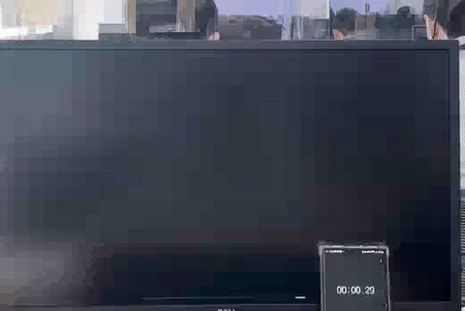
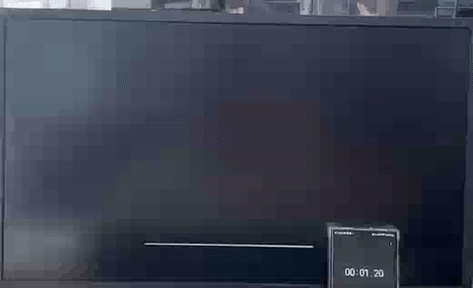
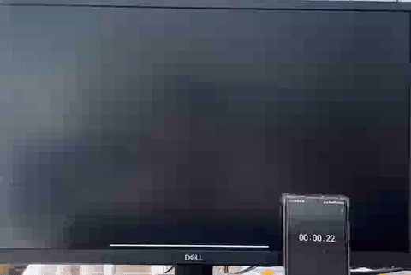
Part II, Cont’d
결과 및 토의
위 영상은 차례대로 V-Sync를 사용하지 않았을 때, V-Sync만 사용하였을 때, V-Sync와 double buffering을 사용하였을 때의 결과이다.
V-Sync를 사용하지 않았을 경우에는 선의 두께가 일정하지 않고 선이 찢어지는 tearing 현상이 발생하는 것을 확인할 수 있다. 위아래로 한 번 왕복하는 데 걸리는 시간은 약 12초 정도 소요되었다.
가운데 영상은 tearing 현상을 방지하기 위하여 V-Sync를 사용한 결과이다. V-Sync는 영상이 모두 buffer에 만들어진 후에 display에 draw하므로 둘 사이의 시간 차이로 발생하는 tearing 현상은 발생하지 않는다. 가운데 영상을 육안으로 확인한 결과 선의 두께는 일정하게 움직였지만, 깜빡거리는 flickering 현상이 발생하는 것을 확인할 수 있었다. 이를 영상으로 촬영한 결과 촬영한 카메라와 깜빡거리는 display의 주사율이 서로 엇갈려 일정 부분은 촬영한 영상에 보이지 않는 것을 확인할 수 있었다. 왕복 시간은 약 16초 소요되어 V-Sync를 사용하지 않았을 때보다 1.3배정도 증가한 것을 확인할 수 있었다.
마지막 영상은 V-Sync를 사용하였을 때 발생하는 flickering 현상을 방지하기 위하여 double buffering을 사용한 영상이다. Double buffering은 back buffer에 영상을 작성한 후 작성이 완료되면 swap을 통해 front buffer와 교체하는 작업으로 flickering을 방지한다. 영상을 보면 첫 두 영상에서 발생하는 tearing과 flickering이 발생하지 않는 것을 확인할 수 있다. 하지만 선이 움직임이 느려진 것을 체감할 수 있었으며 왕복 시간은 약 24초로 첫 영상에 비해 2배 증가한 것을 확인할 수 있었다.

Slide 2
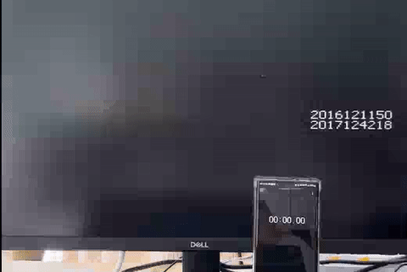
Part IV, Cont’d
결과 및 토의
오른쪽 영상은 차례대로 double buffering을 사용하지 않은 결과와, double buffering을 사용한 결과이다.
위 영상은 첫 두 번의 이동은 V-Sync를 사용하지 않았고, 다음 두 번의 이동은 V-Sync를 사용하였다.
첫 두 번의 이동을 보면, V-Sync를 사용하지 않아 프레임이 완성되지 않은 상황에서 display에 draw하기 때문에 어느 프레임에는 숫자가 모두 완성되어 있고 어느 프레임에는 숫자가 완성되어 있지 않은 것을 확인할 수 있다. 위와 같은 프레임이 교차하여 숫자가 깜빡거리는 것처럼 보이는 것을 확인할 수 있었다. 이동 시간은 약 4초정도 걸린 것을 확인할 수 있다.
다음 두 번의 이동은 V-Sync를 사용한 결과이다. 영상을 보면 이전과 같이 깜빡거리는 것처럼 느껴질 수 있으나, 각 프레임의 문자는 모두 완성되어 있는 것을 확인할 수 있다. 이는 문자가 모두 완성된 프레임과 문자가 작성되지 않은 프레임이 교차하기 때문에 발생한 flickering 현상이다. 이동 시간은 약 5초 정도 소요되어 V-Sync를 사용하지 않은 결과보다 1.25배의 시간이 더 걸린 것을 확인할 수 있다.
아래 영상은 double duffering을 사용한 결과이다. 모든 프레임이 문자가 완성되어 있어 깜빡거리는 현상이 발생하지 않은 것을 확인할 수 있었다. 하지만 이동하는 속도는 위 영상보다 많이 느려져 약 8초정도 소요된 것을 확인할 수 있다. 이는 V-Sync를 사용하지 않았을 때보다 2배정도 걸린 결과이다.

